Slide 1

Accesibilidad WEB

Slide 2
INDICE
Concepto
Limitaciones de acceso
Objetivo de la accesibilidad
El consorcio World Wide Web
Evolución de la Web
Pautas de accesibilidad para el diseño Web
Niveles de conformidad
Principios pautas WCAG 2.0
Pautas de accesibilidad para el diseño Web

Slide 3

concepto
Un sitio web accesible debe tener en cuenta la gran diversidad de potenciales usuarios que puede llegar a tener.
El acceso al portal web debe facilitarse para todos los usuarios potenciales, más allá de las limitaciones técnicas de cada usuario (software, hardware, etc) o de las limitaciones individuales de cada uno (discapacidades, dominio de un determinado idioma, etc).

Slide 4

Limitaciones de acceso
Deficiencias visuales
Deficiencias auditivas (menos limitadoras)
Deficiencias motrices
Deficiencias cognitivas y de lenguaje

Slide 5
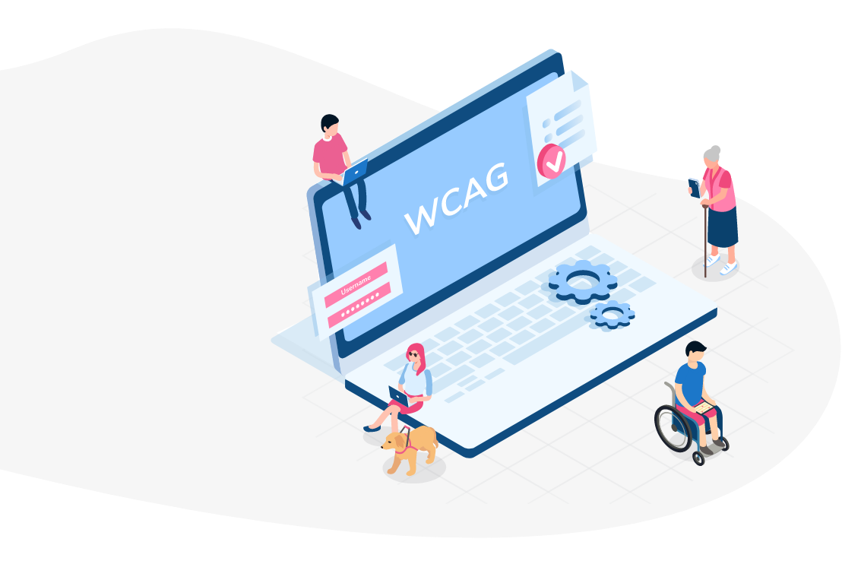
OBJETIVO DE LA ACCESIBILIDAD
Ampliar el perfil de usuarios
Mejorar la eficiencia de la web
Cumplir con la ley de Accesibilidad Web
Destacar frente al resto de empresas

Slide 6

El consorcio world wide web
La accesibilidad es el "acceso universal a la Web, independientemente del tipo de hardware, software, infraestructura de red, idioma, cultura, localización geográfica y capacidades de los usuarios"
Web de autores y consumidores
Web de los Datos y Servicios
Web de confianza

Slide 7
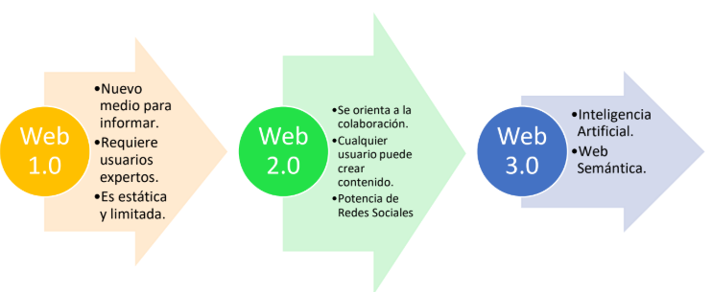
EVOLUCIÓN DE LA WEB

Slide 8
PAUTAS DE ACCESIBILIDAD PARA EL DISEÑO WEB
Proporcionar alternativas equivalentes para el contenido visual y auditivo.
Textos comprensibles con o sin color.
Utilizar marcadores y hojas de estilo.
Identificar el idioma en uso.
Crear tablas justificadamente.
Incorporación de nuevas tecnologías
Utilización de soluciones provisionales.
Utilizar tecnologías y pautas W3C.
Proporcionar información del contexto.
Mecanismos claros de navegación
Documentos claros y simples

Slide 9


Niveles de conformidad
En función de los niveles de prioridad se establecen los siguientes niveles de conformidad:
Nivel "A": se satisfacen los puntos de verificación de la prioridad 1.
Nivel "AA": se satisfacen los puntos de verificación de las prioridades 1 y 2.
Nivel "AAA": se satisfacen los puntos de verificación de las prioridades 1, 2 y 3.

Slide 10
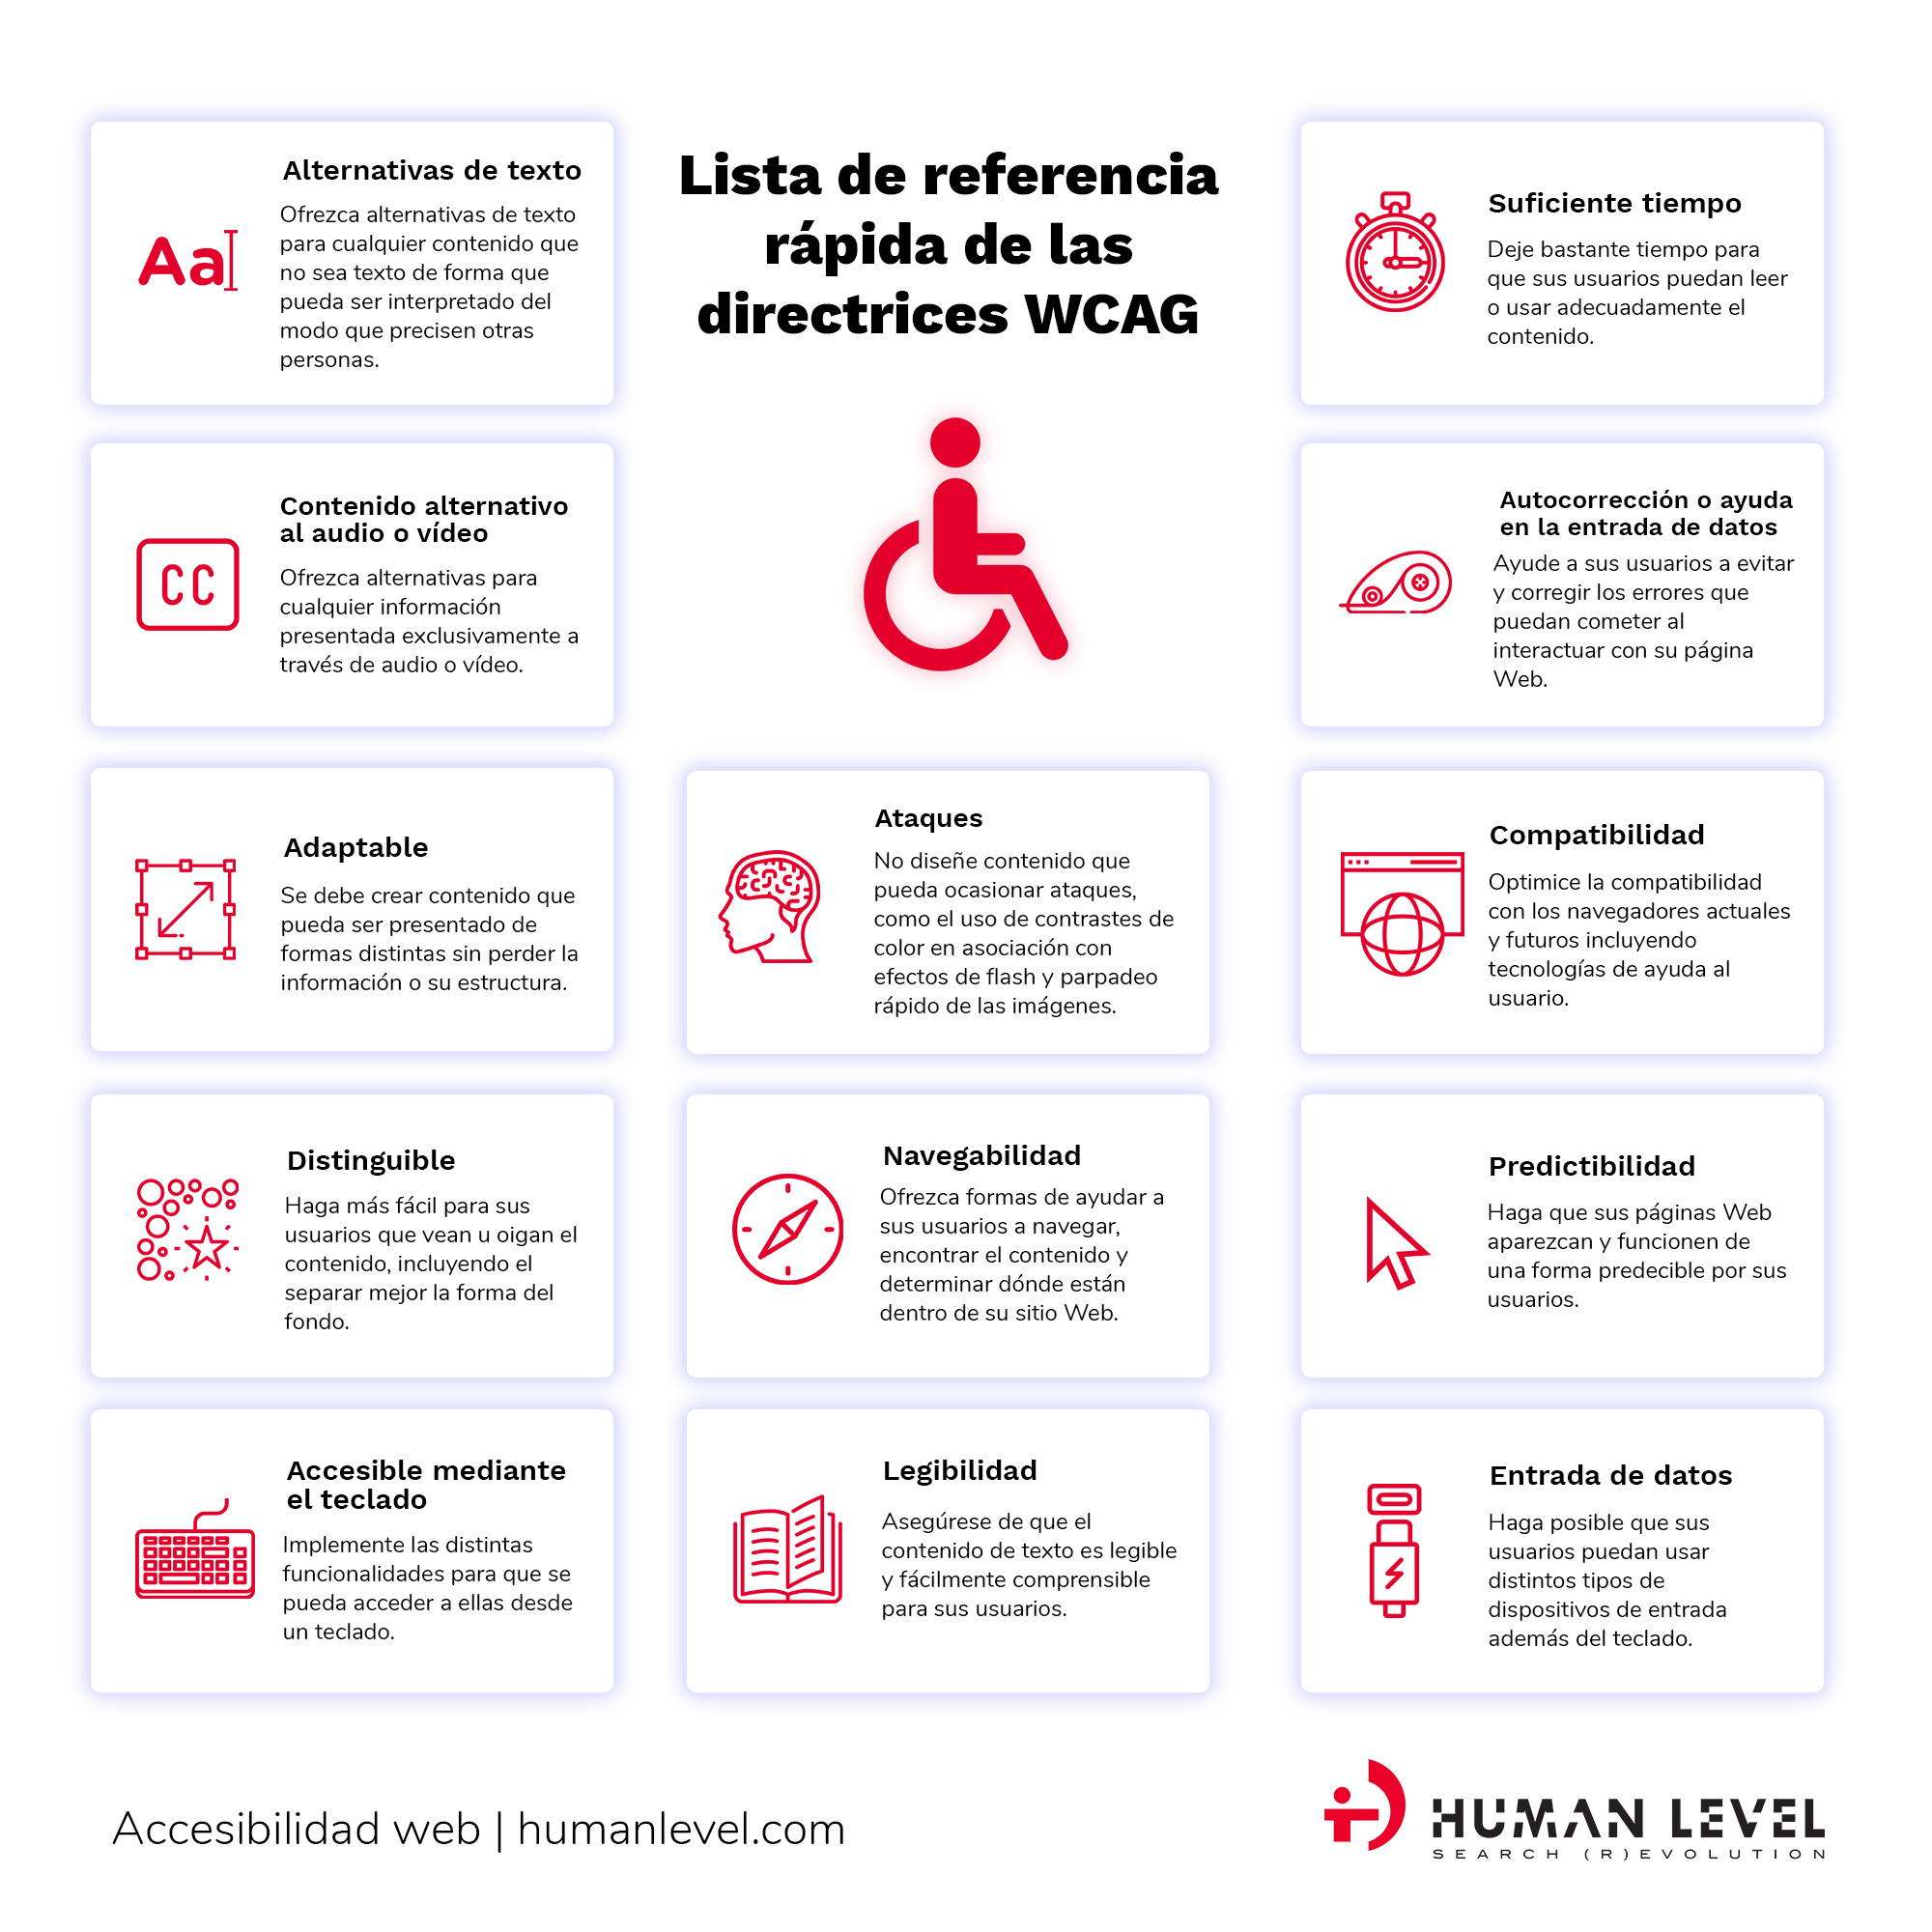

Principios pautas wcag 2.0

Slide 11
PAUTAS DE ACCESIBILIDAD PARA EL DISEÑO WEB
Contenido y estructura.
Presentación y maquetación.
Revisión.
Evaluación con herramientas de validación.

